Slide 1
Warto Pomagać
Już czwarty rok
wspieramy dzieci
z Domu Dziecka Nr 1
w Warszawie

Slide 2
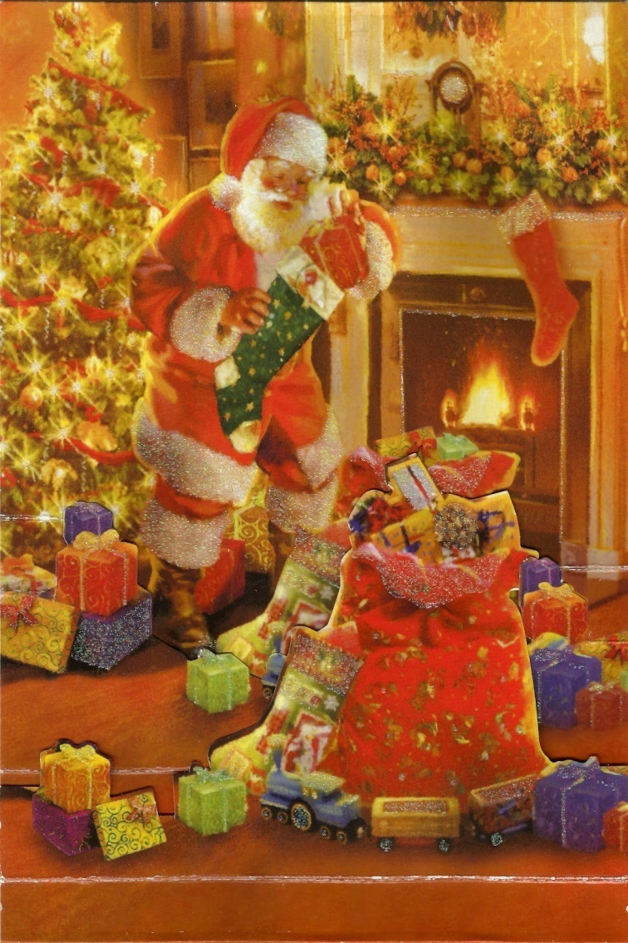
Zbliżają się Święta Bożego Narodzenia
Często ten czas
nazywamy magicznym.
Wspólne ubieranie choinki,
bliskość kochanych osób,
Wigilia, łamanie się opłatkiem,
składanie życzeń,
kolędy… i prezenty.
Czekamy na niego cały rok.

Slide 3
Jednak nie wszyscy mają to szczęście, aby spędzić ten wyjątkowy czas z najbliższymi

Slide 4
Dlatego też, chcieliśmy podzielić się z nimi tym, czym możemy

Slide 5
Postanowiliśmy przygotowywać prezenty

Slide 6
Przez cały grudzień uczestniczyliśmy w akcji na rzecz dzieci z Domu Dziecka

Slide 7
Staraliśmy się, aby nasza akcja się udała

Slide 8
Zbieraliśmy to, co mogłoby ucieszyć dzieci

Slide 9
W akcji uczestniczyły całe klasy

Slide 10
Wielu rodziców włączyło się do zbiórki charytatywnej

Slide 11
Zbiórkę wspierali wychowawcy, nauczyciele i specjaliści

Slide 12
Dofinansowali ją pracownicy administracji

Slide 13
Również pracownicy obsługi włączyli się bardzo aktywnie

Slide 14
Jesteśmy wdzięczni firmie Siltec Sp z o.o. za wsparcie akcji „Podzielmy się radością”

Slide 15
Dziękujemy również anonimowym fundatorom spoza szkoły

Slide 16
Zastanawialiśmy się co może sprawić radość dzieciom

Slide 17
I udało się przygotować prezenty

Slide 18
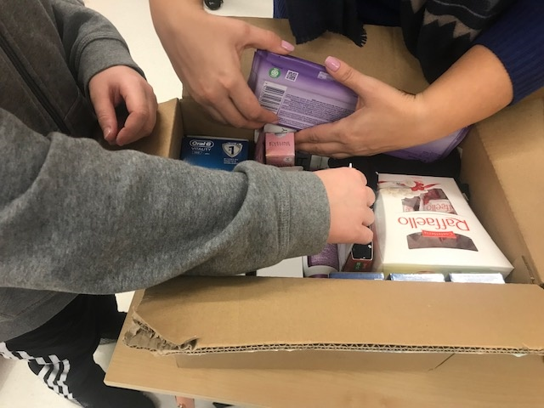
Wspólnie je spakowaliśmy

Slide 19
Owinęliśmy świątecznym papierem

Slide 20
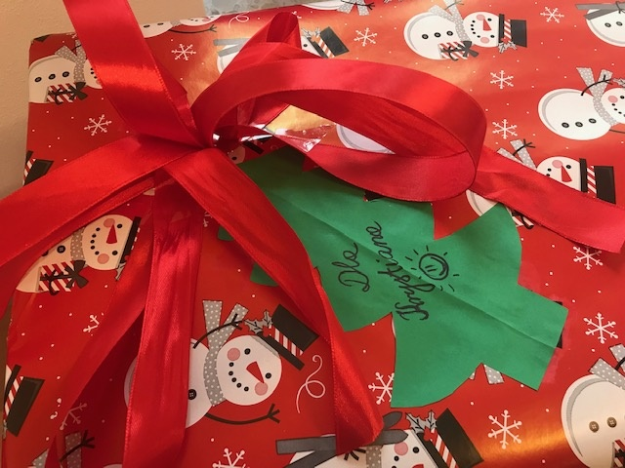
Dla Krystiana

Slide 21
Dla Wiktorii

Slide 22
Dla Mai

Slide 23
Dla Fabiana

Slide 24
Dla Chante

Slide 25
Dla Agaty – dywan przybędzie pod wskazany adres

Slide 26
Dla maluszka i jego mamy

Slide 27
Dla Justynki

Slide 28
Dla Antosia

Slide 29
Dla Asi

Slide 30
Dzięki wspólnemu działaniu udało się!

Slide 31
Serdecznie Państwu dziękuję za hojność oraz bezinteresowność.
Za wszelkie objawy życzliwości, wsparcie.
Za wszystkie dary serca,
zarówno te małe jak i te duże.
To piękne, że potrafimy dzielić się tym
co mamy.
Byliście wspaniali!
Sztuką jest obdarowywać innych
nie oczekując niczego w zamian.

Slide 32
Drodzy Państwo,
prezenty pojechały do dzieci i czekają na czas Wigilii, aby przynieść im radość.
Zdrowych i radosnych
Świąt Bożego Narodzenia
dla całej społeczności
wspierającej akcję
„Warto Pomagać”
Joanna Kasprzak

